Slide 1
EL JUEGO VOCAL
“Había una vez un barquito chiquitito”
GRUPO 1.2

Slide 2
INDICE
0. Articulación
Respiración
Vocales / Consonantes
Aumentativos - diminutivos

Slide 3
0. Ejercicio de ARTICULACIÓN
Llevaremos a cabo la actividad de “el chicle” en la que los niños/as tendrán que trabajar con entusiasmo los distintos movimientos que tienen que hacer con la mandíbula para poder masticar y hacer pompas con un chicle un tanto diferente.

Slide 4
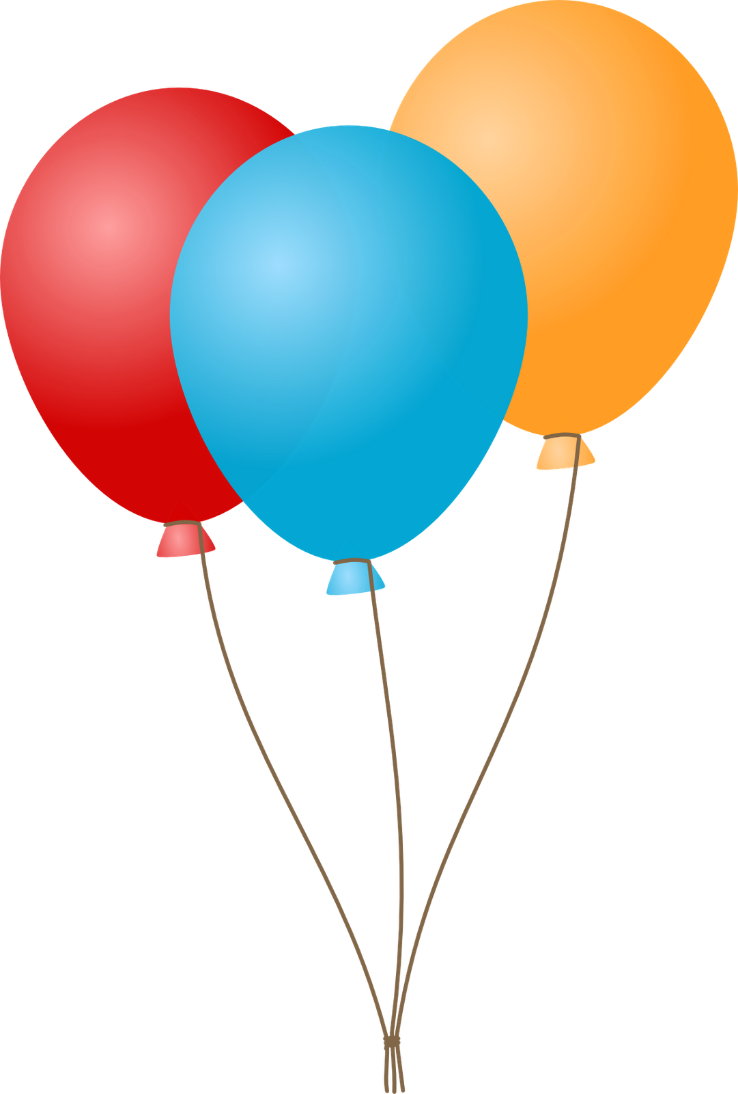
Ejercicio de RESPIRACIÓN
Hinchar globos (coger aire, mantener, soplar)
Evitar que el globo caiga al suelo (manteniendo el caudal de aire)
Hacer pompas (ejercicio sin globo)

Slide 5
2- Ejercicio de VOCALES
Aía ua e u auio iuiio,
aía ua e u auio iuiio,
e o aía, e o aía, e o aía aea.
aao u o e uao io ei eaa,
aao u o e uao io ei eaa,
y ae aio, y ae aio, y ae aio aeó.
Y i ea ioia, aee oa, oeeo, oeeo a eea...
Cantaremos nuestra canción únicamente pronunciando las vocales, así trabajaremos el aparato fonador completamente, articulando las palabras abriendo o cerrando la boca según sea una vocal abierta o cerrada.
Añadiremos dificultad si es necesario, incrementando la velocidad

Slide 6
Ejercicio de CONSONANTES
Haremos onomatopeyas de los distintos sonidos que hacen algunos transportes, utilizando como referencia “el barquito de nuestra canción” haciendo los que se les ocurra al alumnado partiendo de estos 4 ejemplos:
Barco: bbbbbb
Moto: mmmm
Coche: rrrrrrrr
Avión: sssssssss

Slide 7
3- Ejercicio con AUMENTATIVOS - DIMINUTIVOS
Llevaremos a cabo un cuento motor en el que los alumnos/as, tendrán que agacharse al oír el sufijo -ito, y saltar al escuchar el sufijo -ote.
Había un gatito llamado Pepote, que tenía grandes bigotes.
Era pequeño como un ratoncito y le gustaba llevar culote.
Corría detrás de los pajaritos porque se creía un machote, aunque en realidad tenía un gran corazoncito, porque les perseguía para darles besitos.

